Slide 1

Доступная среда- равные возможности

Slide 2

Муниципальное бюджетное дошкольное образовательное учреждение
«детский сад №8»- дважды участник государственной программы «доступная среда»
Учимся жить вместе

Slide 3
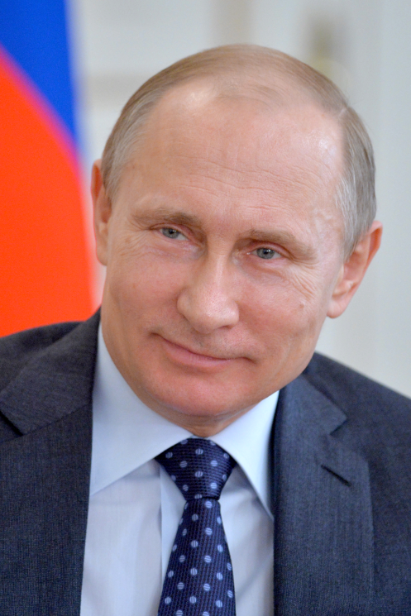
"Доступность - это не только сооружение пандусов, специальных лифтов, приспособление дорог и общественного транспорта. Не меньшую роль призвана играть и настройка под нужды инвалидов правил работы наших социальных, информационных и прочих служб"
В. В. Путин

Slide 4

В МБДОУ «Детский сад №8»Функционирует три возрастные группы, две из которых компенсирующей направленности для детей с нарушением интеллекта(от 3 до8 лет), которые зачисляются в группы на основании приказа заведующего, путевки, выданной управлением образования администрации Вышневолоцкого городского округа, и заключения ТОО ПМПК. количество обучающихся с ОВЗ -20 человек, из них- 9 детей-инвалидов.
Категории детей с ОВЗ:
-Задержка психического развития (ЗПР)-8
-Умственная отсталость-3
-с расстройствами аутистического спектра (рас) -4
-со сложной структурой дефекта -5
Направление образовательной деятельности определяется:
-Программой воспитания и обучения дошкольников с интеллектуальной недостаточностью / Под редакцией Л.Б.Баряевой, О.П.Гаврилушкиной, А.Зорина, Н.Д.Соколовой. СПб.: КАРО, 2009
-Программой дошкольных образовательных учреждений компенсирующего вида для детей с нарушением интеллекта: коррекционно-развивающее обучение и воспитание / Е.А. Екжанова, Е.А. Стребелева. – М.: «Просвещение», 2005.
•Парциальными программами:
-«Цветные ладошки» - программа художественного воспитания, обучения и развития детей 2-7 лет И.А.Лыковой; М.: «Карапуз- 2008
-«Я, ты, мы» - программа социального –эмоционального развития детей от 3 до 6 лет О.Л.Князевой, Р.Б.Стѐркиной; СПб.: «ДЕТСТВО- ПРЕСС», 2009
-Рабочими программами педагогов ДОО, разработанными на основе АООП ДО.

Slide 5
Политика нашего детского сада направлена на создание условий для предоставления детям-инвалидам и детям с ОВЗ равного доступа к качественному образованию в образовательной организации, реализующей образовательные программы дошкольного образования, с учетом особенностей их психофизического развития.

Slide 6
ОСНОВНЫЕ НАПРАВЛЕНИЯ РАБОТЫ:
Оказание комплексной педагогической помощи по социальной адаптации в виде
педагогической коррекции и социальной реабилитации дошкольников
с нарушениями интеллекта
Комплексное изучение проблем ребенка группой специалистов и
определение возможностей и потребностей ребенка в коррекционно-
педагогической и социальной помощи
Разработка и составление индивидуальных маршрутов развития,
с учетом образовательных потребностей , способностей и состояния
здоровья ребенка
Подготовка, методическое руководство и оказание помощи педагогам по включению детей с ОВЗ в общеобразовательную среду
Повышение компетентности родителей по вопросам воспитания
детей с ОВЗ в условиях семьи
Проведение коррекционно-развивающего обучения в
форме индивидуальных, фронтальных занятий

Slide 7
Модель взаимодействия специалистов ДОУ в работе с ребенком с особыми образовательными потребностями.
Воспитатель | Учитель-дефектолог | Музыкальный руководитель | Медицинский персонал
• проводит занятия по продуктивным видам деятельности (рисование, лепка, конструирование) по подгруппам и индивидуально. Организует совместную и самостоятельную деятельность детей. • воспитывает культурно-гигиенические навыки, развивает тонкую и общую моторику • на основании диагностических данных разрабатывает и реализует в сотрудничестве со специалистами индивидуальные образовательные маршруты по реализации образовательной программы • организует индивидуальную работу с детьми по заданиям и с учетом рекомендаций специалистов • осуществляет социализацию воспитанников через сетевое взаимодействие с ОУ города • применяет здоровье сберегающие технологии, создает благоприятный микроклимат в группе • организует сотрудничество с семьей по вопросам развития и воспитания детей | •организует взаимодействие педагогов; • разрабатывает индивидуальные маршруты развития ребенка; • проводит профилактическую и диагностическую работу с детьми; • организует специальную коррекционную работу с детьми, • повышает уровень психологической компетентности педагогов детского сада; • проводит консультативную работу с родителями; • ведет индивидуальную коррекционную работу | • осуществляет музыкальное и эстетическое воспитание детей • учитывает психологическое, речевое и физическое развитие детей при подборе материала для занятий • разрабатывает и реализует в сотрудничестве с воспитателями индивидуальные образовательные маршруты по музыкальному воспитанию детей • использует на занятиях элементы музыкотерапии, логоритмики и др. | • проводит профилактические и оздоровительные мероприятия в соответствии с Планом оздоровительно-профилактических мероприятий ДОУ • осуществляет контроль за состоянием здоровья детей посредством регулярных осмотров, за соблюдением требований санитарно-эпидемиологических норм и правил

Slide 8

Психолого-педагогическое сопровождение детей-инвалидов
На основе индивидуальной программы реабилитации и абилитации (ИПРА) ребёнка-инвалида, заключения территориальной психолого-медико -педагогической комиссии (ТПМПК) для каждого ребёнка разрабатывается индивидуальная адаптированная образовательная программа
ИПРА
Индивидуальная адаптированная образовательная программа, в которой учтены данные рекомендации коррекционно-развивающей работы. Для реализации индивидуальной программы детей с особыми образовательными потребностями на текущий учебный год определены цель и задачи, закреплены педагоги и специалисты ДОУ. Родители ознакомлены с программой
ИАОП
На заседаниях Пк (консилиума) ДОУ отслеживается динамика реализации программы в ребенком, имеющим особые образовательные потребности. Вносятся рекомендации, коррекция программы на следующий этап, учебный год. С родителями (законными представителями) заключен договор о взаимодействии с Пк
П к
Направление ребенка на обследование в ТООПМПК
для определения программы обучения на следующей возрастной ступени, по запросу родителей
ТООПМПК

Slide 9

Неотъемлемой частью создания доступной «без барьерной» среды для детей –инвалидов и детей с особыми образовательными потребностями является материально-техническое обеспечение.

Slide 10
специальные условиях для обучения инвалидов и лиц с ограниченными возможностями здоровья в доу открыта в мбдоу «Детский сад №8» в 2014 году
специально оборудованные учебные помещения-
сенсорная комната

Slide 11
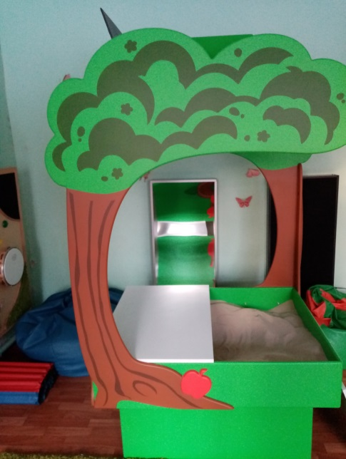
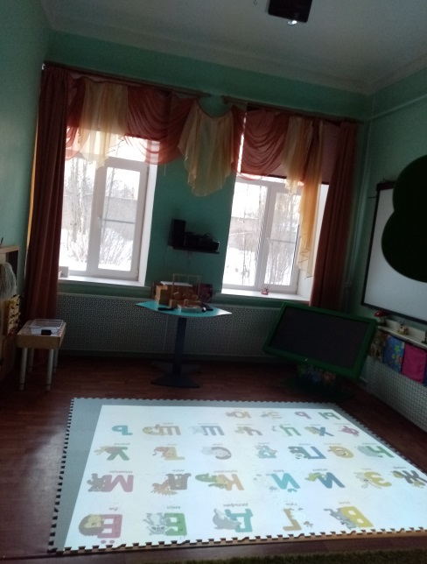
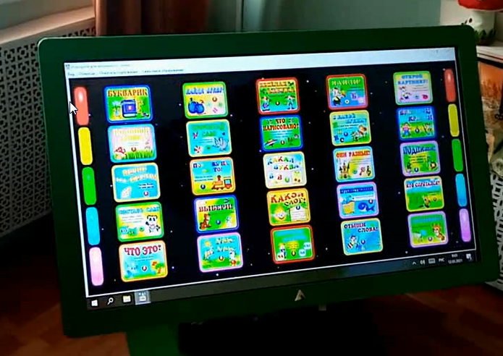
коррекционно-развивающее оборудование сенсорной комнаты
Интерактивная песочница,
интерактивный пол,
интерактивный стол-
приобретены в 2020году по
государственной программе
«Доступная среда»

Slide 12
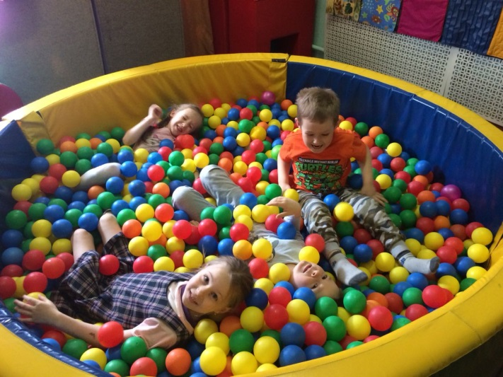
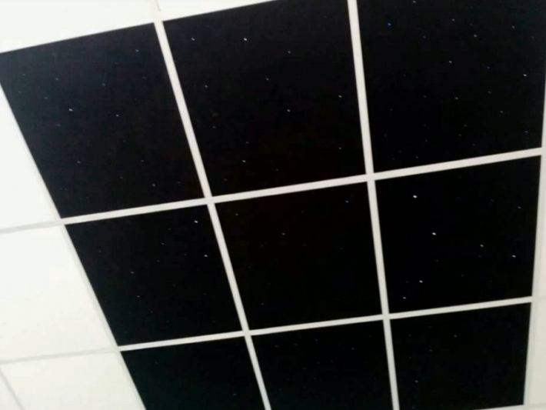
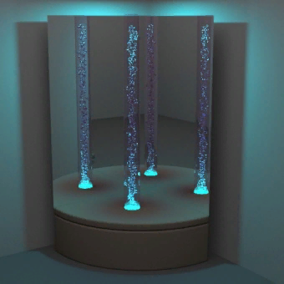
Сухой бассейн,
потолок «Звездное небо,
пузырьковая колонна с фибро- нитями
приобретены в 2014 году по
государственной программе
«Доступная среда»

Slide 13
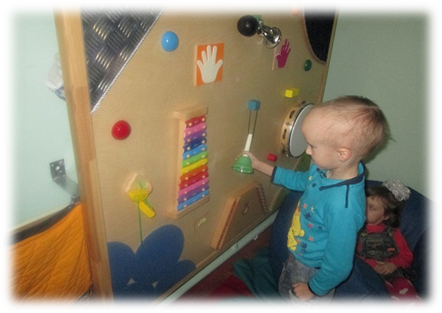
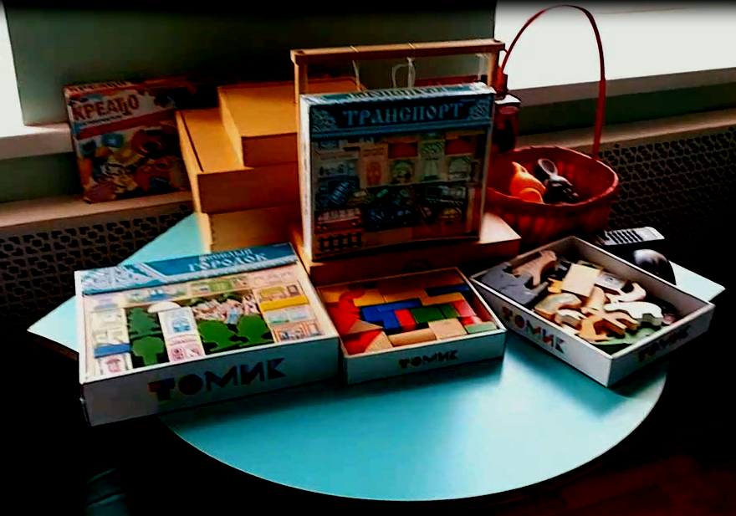
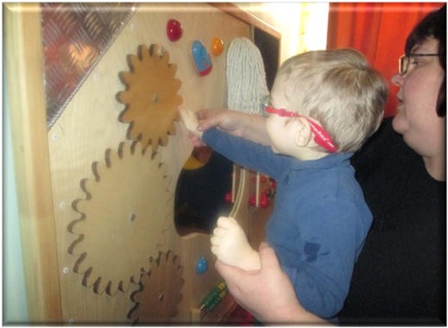
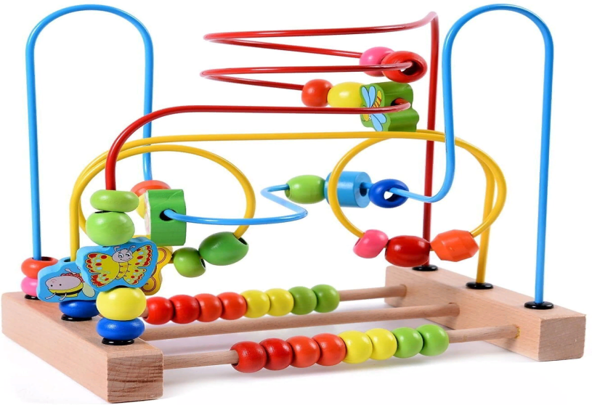
Развивающее оборудование сенсорной комнаты

Slide 14
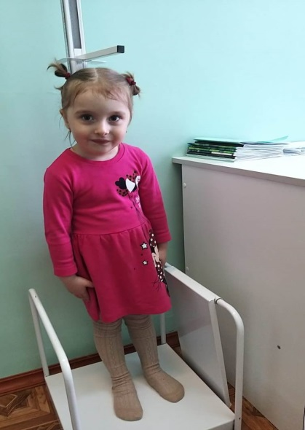
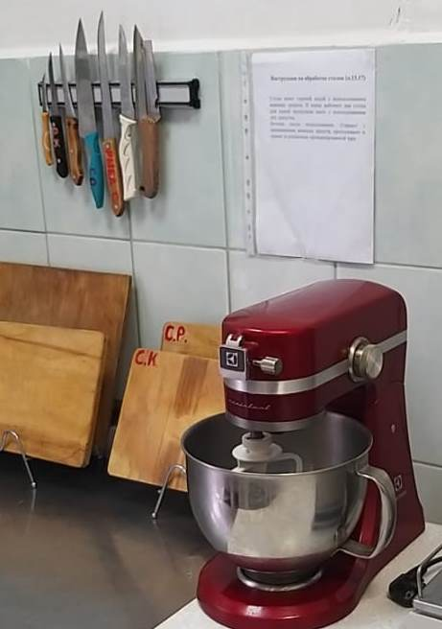
МЕДИЦИНСКИЙ БЛОК И ПИЩЕБЛОК
Медицинский блок состоит из медицинского кабинета и изолятора. Оборудование: письменный стол, стулья, шкаф для хранения медикаментов, манипуляционный столик со средствами для оказания неотложной помощи и с набором прививочного инструментария, весы медицинские, ростомер, термометр медицинский, лотки, шпатели, кварцевая лампа, кушетка для осмотра детей, холодильник и др.
Пищеблок оборудован моечными ваннами, стеллажами для посуды, раковиной для мытья рук, контрольными весами, электроплитой с духовым (жарочным) шкафом, разделочными столами, шкафом для хлеба, шкафом для посуды, морозильной камерой, холодильником, электромясорубкой, овощечисткой, овощерезкой, протирочной машиной. Имеется кладовая для хранения продуктов питания.

Slide 15
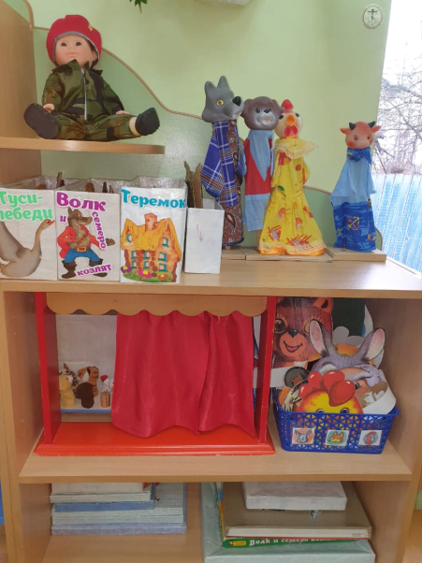
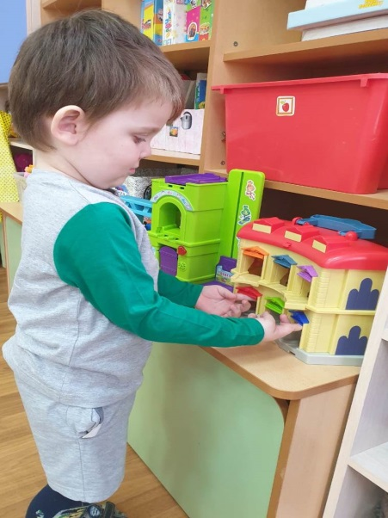
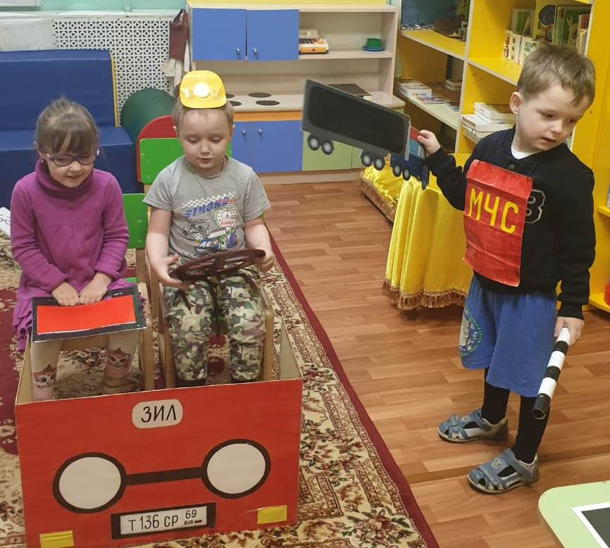
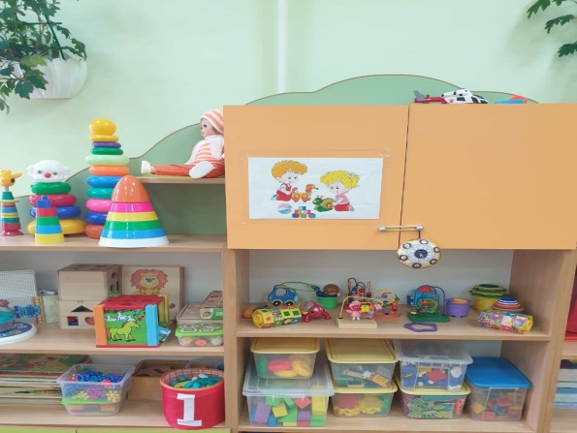
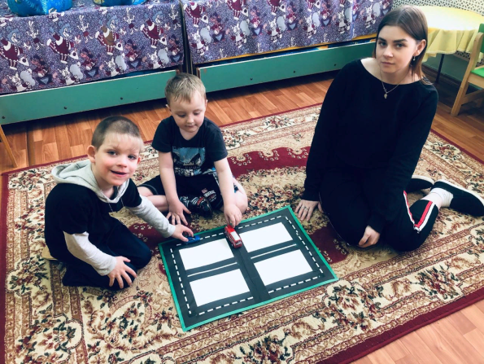
Приспособленные объекты для проведения практических занятий
Групповые комнаты используются для занятий игровой деятельности, индивидуальной и коррекционной работы, оздоровительных мероприятий. Группы оснащены необходимым оборудованием, игровыми материалами: мягкой мебелью, центрами развития сюжетно-ролевых игр, дидактическими и настольно-печатными играми, уголками ПДД, уголками природы, исследовательскими лабораториями для экспериментирования. В группах имеются музыкальные центры для прослушивания песен и музыки, проведения гимнастики и праздников.

Slide 16
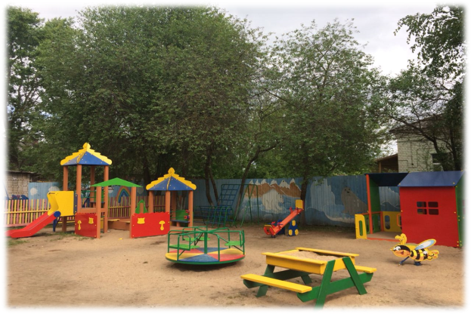
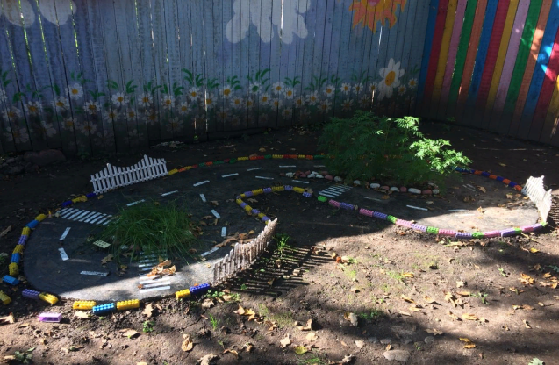
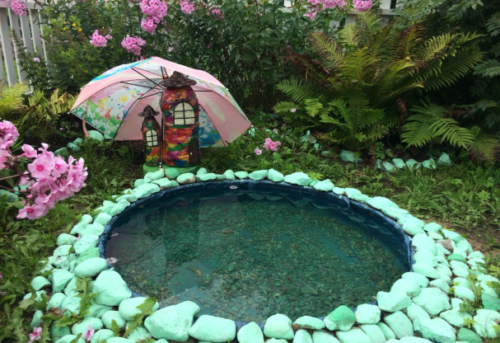
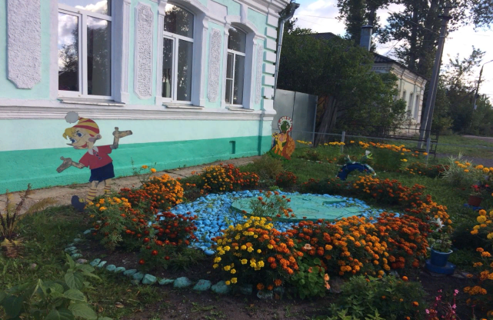
Специальные объекты спорта, в том числе приспособленные для использования инвалидами и лицами с ограниченными возможностями здоровья
Игровые участки. За каждой группой закреплен участок, оснащенный теневым навесом, песочницей, скамейками, красочным, современным игровым оборудованием (горки, качели, домики - беседки), которое соответствует росту и возрасту детей. Благоустраивается территория.

Slide 17
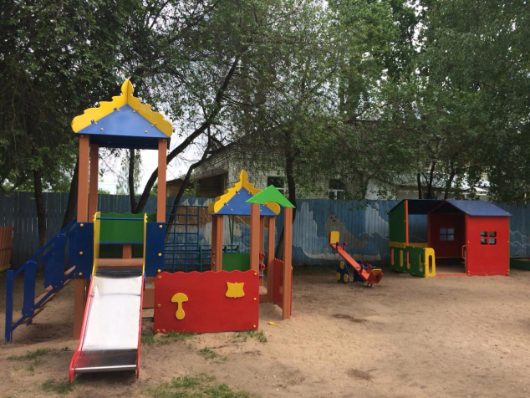
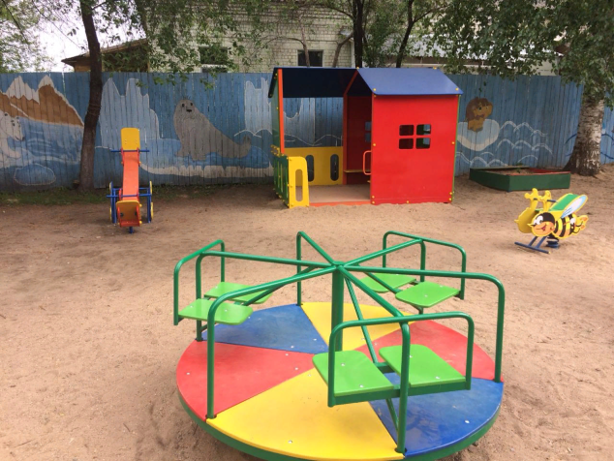
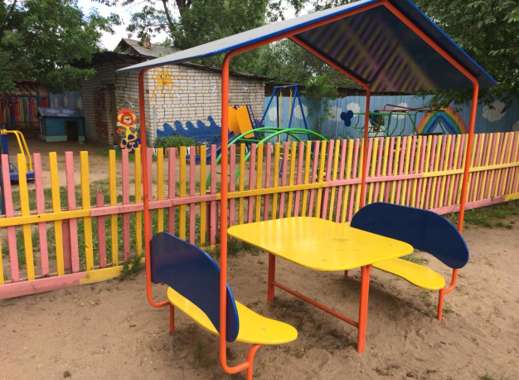
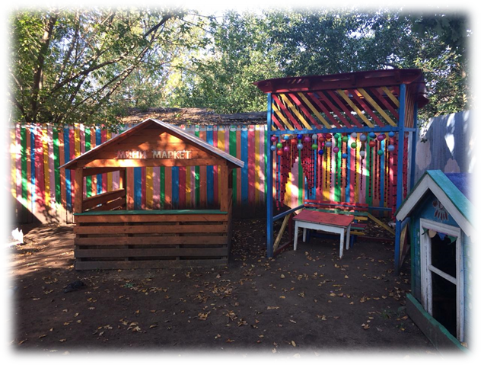
Ежегодно весной на игровых площадках проводится полная смена песка. Вновь завозимый песок соответствует санитарно - гигиеническим нормам, имеет сертификат качества. Песочницы закрыты крышками.

Slide 18
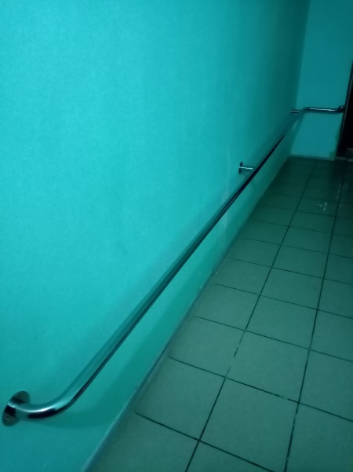
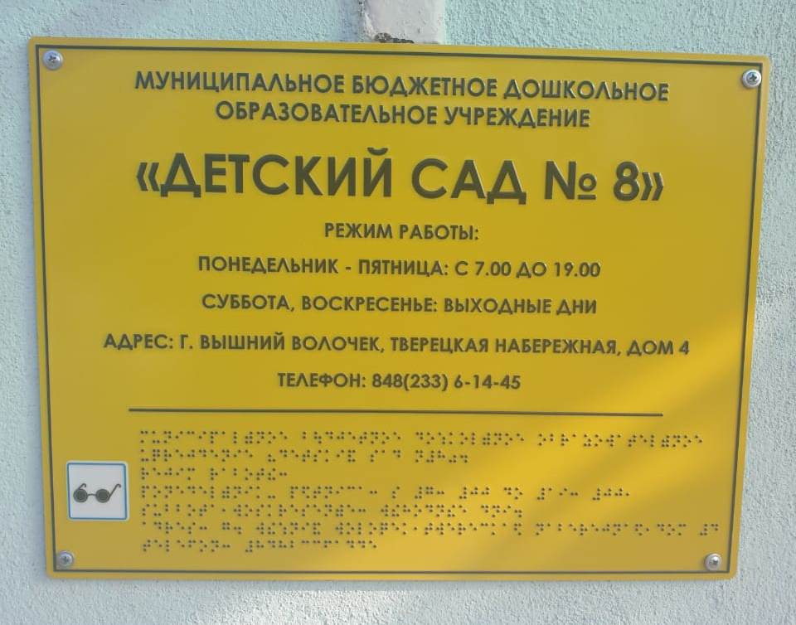
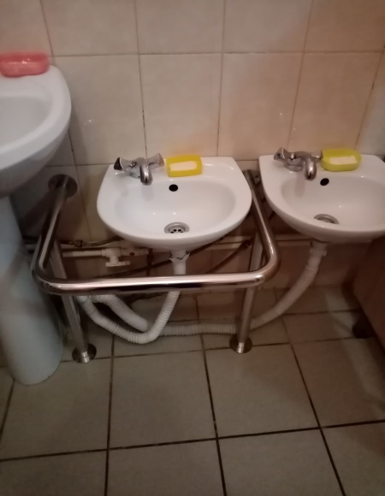
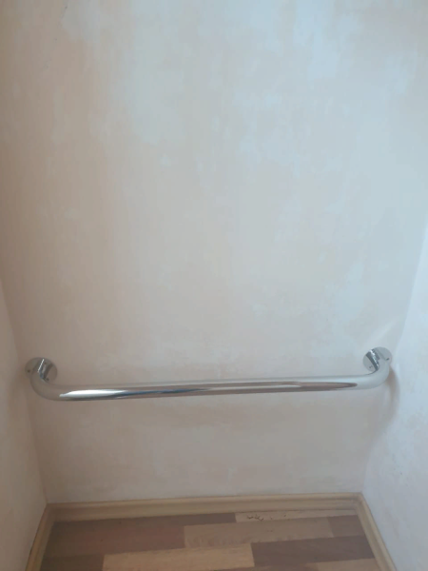
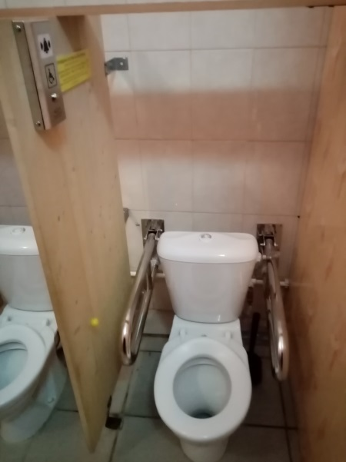
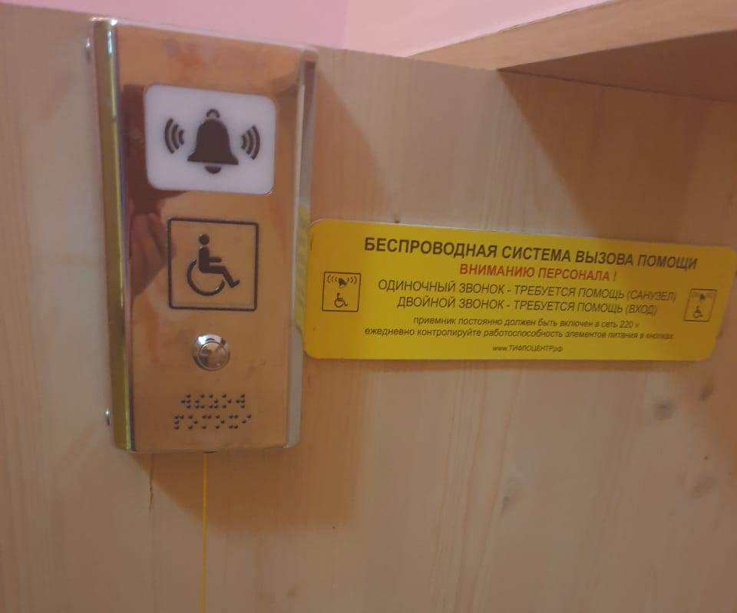
Архитектурная доступность для использования инвалидами и лицами с ограниченными возможностями здоровья

